Slide 1
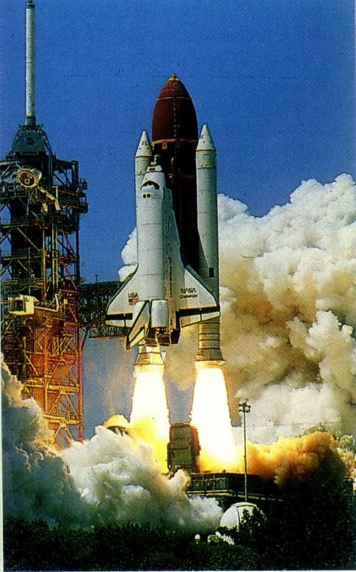
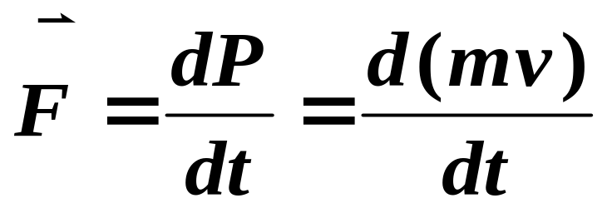
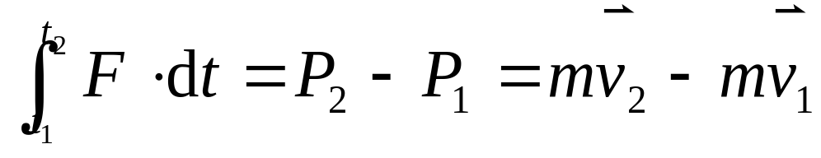
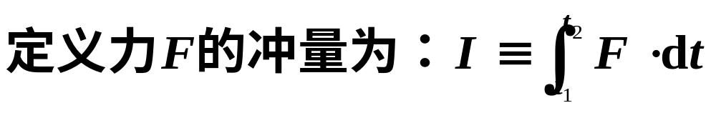
§3-3 动量定理与动量守恒定律
1 质点动量定理

Slide 2

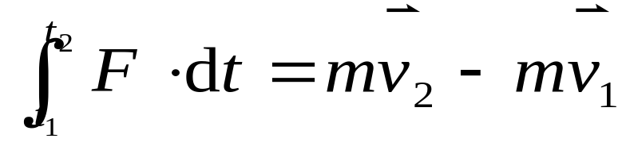

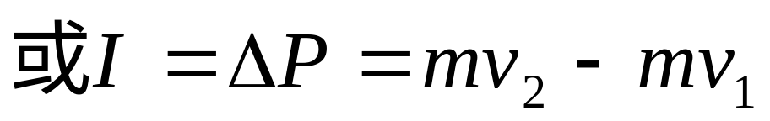
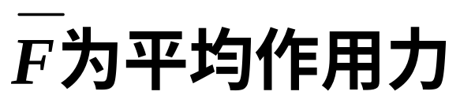
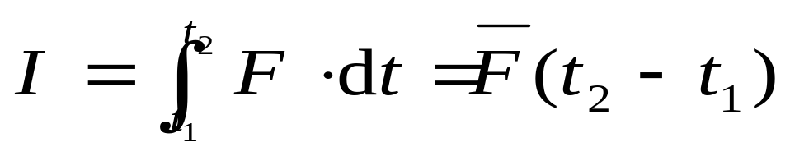
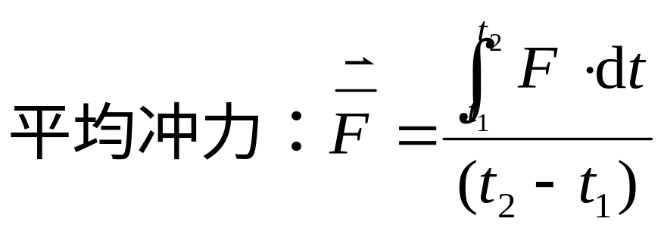
质点动量定理：

Slide 3



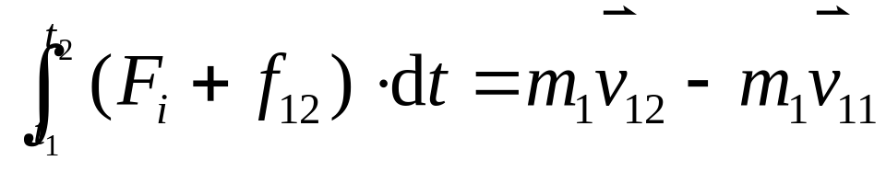
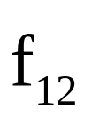

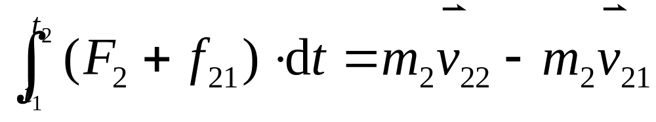
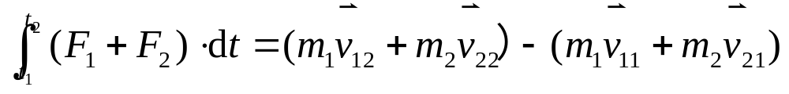
动量定理
在二体系统中，对 m₁ 运用质点动量定理：
m₁
m₂
对m₂ 运用质点动量定理：
和在一起：

Slide 4
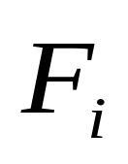
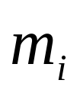
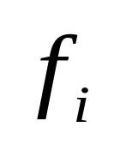
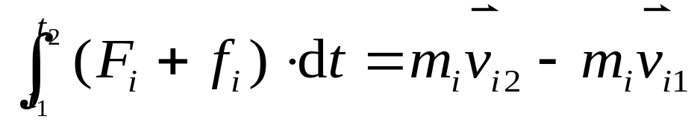
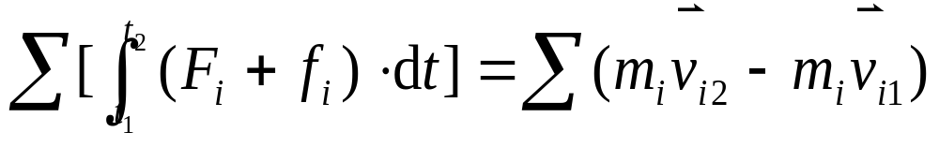
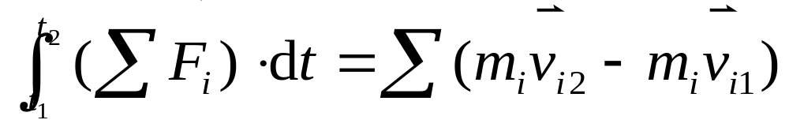
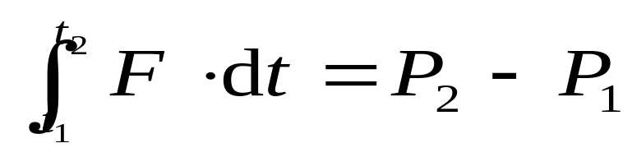
质点系动量定理
对系统内质点m_{i}有：
对系统内所有质点求和为：

Slide 5
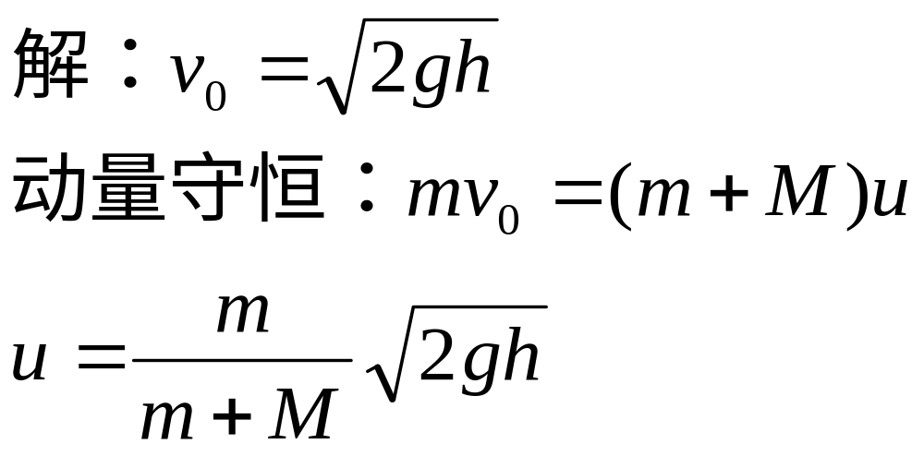
练习
如图，M 大于m ，当m 从高h 处自由下落后极短时间内拉紧绳子，求绳子刚被拉紧时两物体的速率。
h
m
M

Slide 6
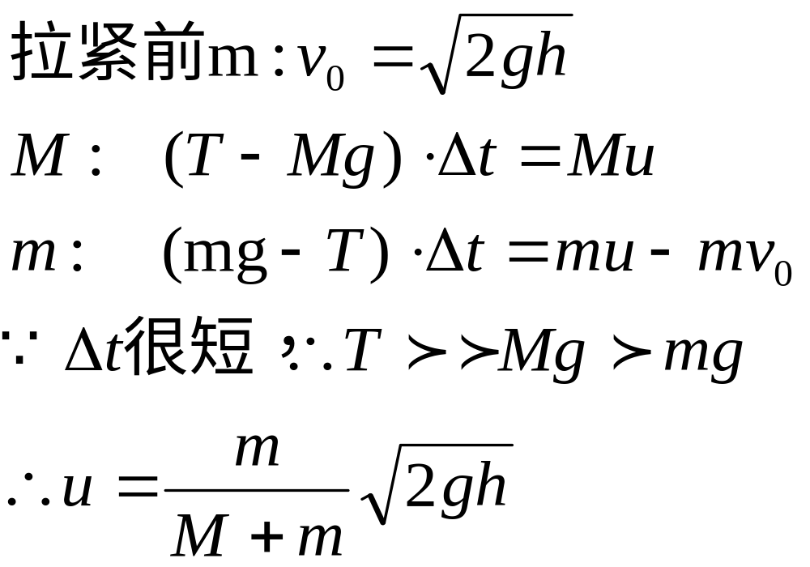
正确解：

Slide 7
动量守恒定律
例题 如图所示,设炮车以仰角θ 发射一炮弹，炮车和炮弹的质量分别为M和m，炮弹的出口速度为v，求炮车的反冲速度V。炮车与地面间的摩擦力不计。
v
θ
m
M
解题思路?
解:
对地面参考系，炮弹对地速度为

Slide 8

动量守恒定律
水平分量为
炮弹在水平方向的动量守恒,因此
炮车的反冲速度为

Slide 9
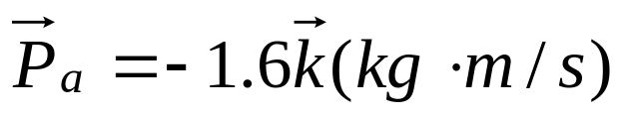

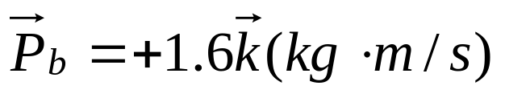
例题8
大学物理教案
橡皮球的回跳： 一质量为0.2kg的橡皮球，向地板落下。它以8m/s的速率和地板相撞，并近似地以相同的速率回跳起来。高速摄影测得球与地板相接触的时间为10⁻³s。怎样描述地板作用于球上的力呢？
球在刚刚撞击地面以前的动量为：
z
而在10⁻³s后它的动量为:

Slide 10
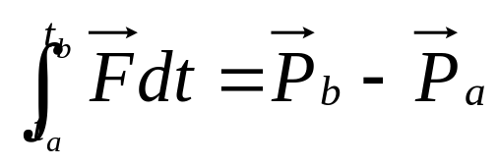
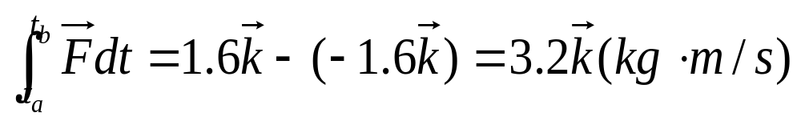
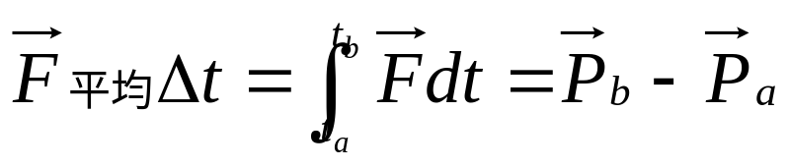
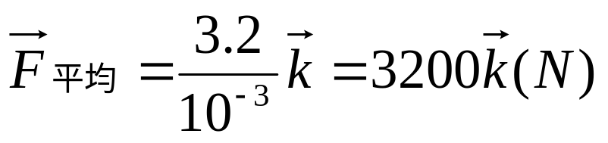
大学物理教案
由动量定律：
虽然不知道F随时间的精确变化，但地板作用于球上的平均力还是容易求出的。
因为Δt=10⁻³s
在此题中重力产生的冲量可忽略，为什么？

Slide 11
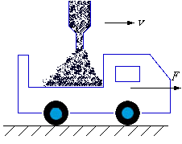
思考题：沙漏问题
大学物理教案
一辆装沙车以速率v＝3m/s从沙斗下面通过，沙斗每 秒落下的沙为m₀ ＝ 500kg。如果使车的速率保持不变，忽略摩擦，求沙车的牵引力F。
求解的关键是要取质点系△m(一段时间△t内落下的沙) 为研究对象。分析它们在t与 t＋△t时刻的动量变化，然后利用质点系动量定理求解。
v
F

Slide 12
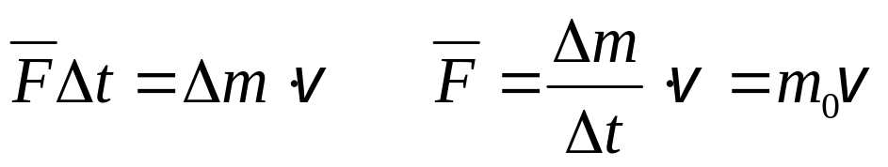
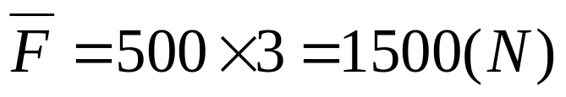
大学物理教案
设在△t 时间内有△m 的沙落入沙车。
在时刻 t，质点系水平总动量是 (0·△m)；在时刻t＋△t，质点系水平总动量是(△m·v) ；故质点系在△t时间内水平动量的增量为：△m·v
运用质点系动量定理求沙车的牵引力：
代入数字可得：

Slide 13
大学物理教案
例题9
质量为M，半径为R的四分之一圆弧形滑槽，原来静止在光滑水平地面上，质量为m的小物体由静止开始沿滑槽从槽顶滑到槽底。求这段时间内滑槽移动的距离l。

Slide 14

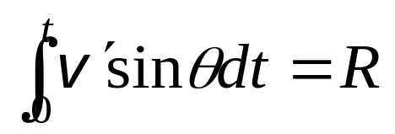
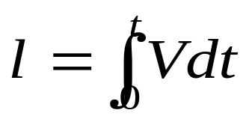
大学物理教案
解：滑块和小物组成的质点系在水平方向不受外力，总动量的水平分量守恒，设V 为滑槽相对地面的速度，v′ 为小物体相对滑槽的速度；以地面为参照系，则：
①
θ
以滑槽为参照系，小物从顶端滑到底端相对滑槽在水平方向所走距离：
V
θ
v ′
x
②
在这段时间内滑槽移动距离：
③

Slide 15
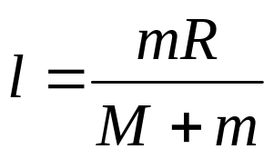
大学物理教案
对①积分可得：
例题10
一根质量为 M，长度为 L的链条，被竖直地悬挂起来，其最低端刚好与秤盘接触。现将链条释放并让它落到秤盘上，如图所示。求链条的下落长度为 x 时，秤的读数是多少？
x
解：以落下秤盘的链条为研究对象。它受到三个力的作用：

Slide 16
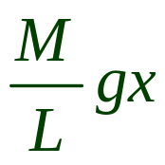
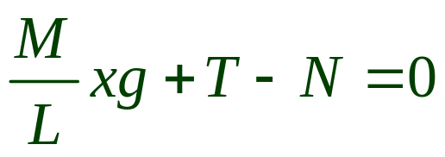
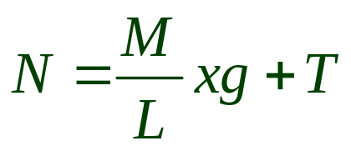
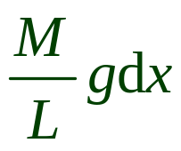
大学物理教案
重力：
秤盘支持力：N
下落链条的冲力：T
x
取竖直向下为正，由平衡条件得：
，
设在 t 到 t+dt 的时间间隔内，链条
下落 dx，重力为 ，已下落链 条对秤冲力的反作用力为 T´。由动量定律得：

Slide 17
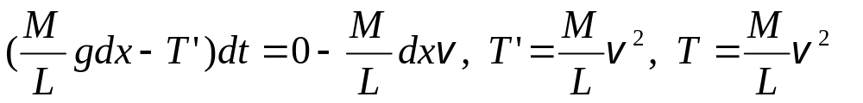
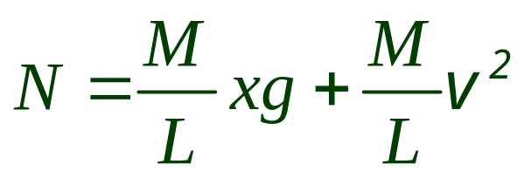
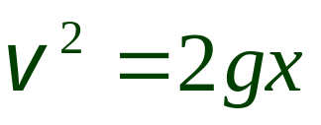
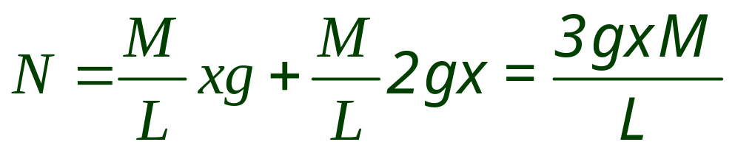
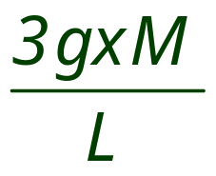
忽略不计
大学物理教案
故：
考虑到
故：
故秤盘读数

Slide 18
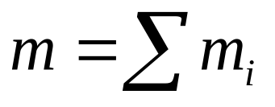
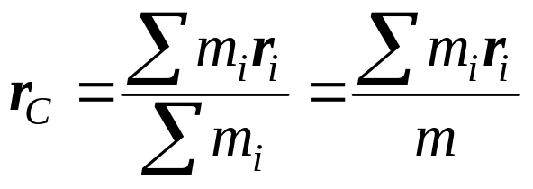
大学物理教案
§2.5 质心运动定律
一、质心
质点系的质量中心称为质心。质点系的总质量为：
质心的位置是质点系内各质点的带权（质量） 平均位置， 质心的位矢为：

Slide 19
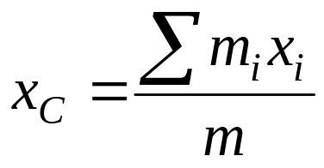

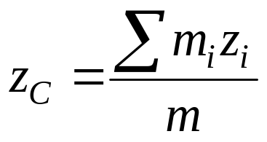
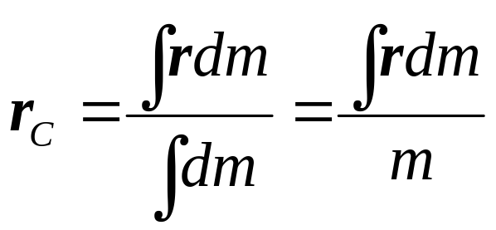
大学物理教案
在直角坐标系中：
对质量连续分布的情况：
直角坐标系中质心位置：

Slide 20
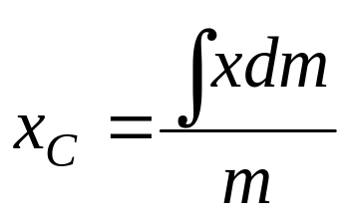

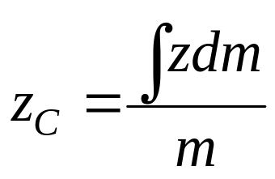




大学物理教案
质心相对于各质点的位置与坐标选择无关，对于对称物体，质心为几何中心。将坐标原点取在质心，则： 。对两质点系统：
得：
令：
为两质点到质心的距离，则

Slide 21




大学物理教案
例题11
地月系统的质心：地球的质量是月球的81倍，地月距离是地球半径的60倍，所以C点实际在地球体内离地心3/4个地球半径处。
m₁
m₂
l₁
l₂

Slide 22


例题12
大学物理教案
求腰长为 a 的等腰直角三角形均匀薄板的质心位置。
解：离原点x处，取宽度为dx的面元，由于面元高度为2y，所以面元面积为：2ydx=2xdx，设面密度为σ，则此面元的质量为：
y
a
此三角形质心坐标x_{C}为：
x
o
x
dx

Slide 23


大学物理教案
二、质心运动定律
两人互抛斧头
跳水

Slide 24



大学物理教案
对质心位矢r_{C}求导，得：
上式可得：
对上式求导，根据质点系牛顿第二定律：
故质心运动规律与质点完全一样。

Slide 25


大学物理教案
上式为质心运动定律：质点系所受的合外力等于质点系总质量与质心加速度的乘积。
动量守恒定律的另一种表达形式：质点系所受的合外力为零，则质心速度保持不变。
三、质心参照系
原点选在质心上的平动参照系，称为质心参照系
(与惯性系只有相对平动 )。质心参照系的特点：
①在质心参照系中质心速度恒为零：
②质心参照系的总动量恒为零：

Slide 26
大学物理教案
一质点系相对地面参照系的运动可分解为随质心的整体运动和各质点相对质心的运动。如车轮的滚动，可分解为随质心运动和相对质心运动。
（a）车轮的滚动
（b）随质心的运动
（c）相对质心的运动
例题13
应用质心概念和质心运动定律求解小物沿四分之一圆弧下滑问题。

Slide 27



大学物理教案
解：系统在水平方向受力（F_{x}=0），故质心水平位矢分量 x_{C} 始终不变。设开始下滑时，两物坐标为：x₁₀ 、x₂₀ 。小物滑到槽底时两物坐标为：x₁ 、x₂
则：
①
设槽向左移动的距离为 l ：
x
②
V
小物向右移的水平距离为：
③
R-l
l

Slide 28



大学物理教案
由①得到：
联立②③式，可解得：
问：质心竖直位矢分量 y_{C} 是否保持不变？

Slide 29



火箭原理（密舍尔斯基方程）
燃料相对火箭速度
火箭动量
喷出燃料动量

Slide 30

大学物理教案
思考 1：提高火箭速度的两大途径是什么？
第一加大喷气速度v′， 第二加大质量比。
思考 2：多级火箭的工作原理如何？
多级火箭在飞行过程中，当某级火箭燃料燃尽时，这一级火箭自动脱落，下一级火箭开始工作。设有n级火箭，则可求出最终速度。

Slide 31



大学物理教案
v
以竖直方向为 x 轴正向，分量式为：
x
mg
分离变量，积分(t=0, m=m₀ , v=v₀)：
dm
v′
2. 在不受外力情况下发射

Slide 32





大学物理教案
反冲力远大于重力时，重力忽略：
①
飞行距离( )：
②
需要知道m(t)的关系，才能求出飞行速度和距离。
一般有两种函数关系：
线性关系： 代入①②式可得：

Slide 33








大学物理教案
指数关系： 代入①②式可得：
由①式可知，单级火箭的末速度为： ，其中m_{e} 为燃料烧完后的火箭质量。若 ，
, 最终速度 ，不到第一宇宙速度(使物体绕地球作圆周运动的速度，7900m/s)，因而需用多级火箭。

Slide 34




§3-1 功 动能定理
1. 功的概念
功是表示力对空间累积效应的物理量。
其中ϕ为力与位移的夹角。
功是标量。

Slide 35


动能定理
功率：力在单位时间内做的功
功率是反映力做功快慢的物理量。

Slide 36



功率：做功快慢的量度：
若阿基米德要举起地球，取杠杆短臂1/3m，则长臂为3×10²²m,为银河系的40倍。为节省空间，建议阿基米德用螺杠千斤顶。要想举起地球1m，设摇柄长一尺，每分中转12转，每天干24小时，需要4×10¹³年，才能作出同等的功来。可见不是阿基米德举不动地球，而是做功效率太低。
给我一个支点，我可以举起地球——阿基米德
话又说回来，地球要有“重量”，必须有“东西”吸引它，在太空，地球是无重的，你可以“举起”它。但是它的质量太大，“举起”必然是个缓慢过程。比如你倒立起来，虽然你可能举起了一点点地球，基本上是你把你自己推离了地球。

Slide 37
动能定理
2.变力的功
(1)变力的功
物体在变力的作用下从a运动到b。
b
a
采用微元分割法

Slide 38


动能定理
第1段近似功：
b
第2段近似功：
a
第i 段近似功：
总功近似：

Slide 39

动能定理
当 时,可用 表示,称为元位移; 用 表示,称为元功。
微分形式：
总功：
积分形式：

Slide 40




例题15
大学物理教案
质量为 2kg 的质点在力 (N)的作用下，从静止出发，沿 x 轴正向作直线运动。求前3秒内该力所作的功。
解：

Slide 41


例 弹性力的功
建立坐标系
X
O
x_{b}
x
x_{a}
结论:仅与质点的始末位置有关.

Slide 42













万有引力的功
M静止，以M为原点O建立坐标系.

Slide 43



万有引力的功
结论:与质点的始末位置有关，与具体路径无关。

Slide 44




简单的代数方法：

Slide 45





动能定理
4.质点动能定理
定义动能为：

Slide 46

动能定理
质点动能定理:
讨论：
1.动能的量值与参考系有关吗？
无关！
2.动能定理适用于非惯性系吗？
基于牛顿定理，非惯性系不成立！

Slide 47


动能定理
在二体系统中，对 m₁ 运用质点动能定理：
m₁
m₂
对m₂ 运用质点动能定理：

Slide 48


动能定理
作为系统考虑时，得到：
质点系动能定理：所有外力和所有内力对质点系做功
之和等于质点系总动能的增量。
推广: 上述结论适用多个质点。

Slide 49
普通物理教案
第 四 周
第4章 能量·能量守恒定理 §4.2；§4.3；§4.4
第7章 万有引力 §7.4
第5章 角动量·角动量守恒定理 §5.1；§5.2；§5.3（一般了解）
作业：P49 4-6，4-11；P59 5-3，5-6；
P92 7-4，7-7

Slide 50






保守力（做功和路径无关）

Slide 51




保守力做功等于势能的减少

Slide 52

5. 势能
势能：质点在保守力场中与位置相关的能量。
常见的势能：
重力势能
弹性势能
万有引力势能

Slide 53




重力势能与引力势能
R是地球半径
重力势能,以地球表面作参照

Slide 54
势 能
保守力的功
规定: 成对保守内力的功等于系统势能的减少（或势能增量的负值）。
讨论：
（1）势能是属于系统还是单个物？
（2）势能值有绝对意义吗？

Slide 55


为什么重力势能只针对单个物体？
地球获得的动能改变相对我们考察的物体可以忽略不计，所以重力势能的改变近似等于物体动能增量的负值。

Slide 56





用微分的方法从势能求保守内力：
大学物理教案
由上式可知：（偏微分）
保守内力等于势能梯度的负值。

Slide 57
例：对功的概念有以下几种说法：
(1) 保守力做正功时，系统内相应的势能增加。
(2) 质点运动经一闭合路径，保守力对质点做的功为零。
(3) 作用力和反作用力大小相等，方向相反，所以两者,所做的功的代数和为零。
在上述说法中 (A) (1),(2)是正确的；
(B) (2),(3)是正确的；
(C) 只有(2)是正确的；
(D) 只有(3)是正确的。
请选择正确答案：
大学物理教案
C正确

Slide 58


例题17
大学物理教案
一双原子分子的势能函数为：
式中ε₀和x₀为常量，x为原子间距离。求：（1）原子间相互作用力为零时的距离；（2）当分子总能量为E时，分子动能的最大值。
解：⑴由保守内力等于势能梯度的负值：
，知

Slide 59



大学物理教案
⑵当分子动能为最大值时，势能应该为最小值。现已知x=x₀ 为极值；判断x₀是否为极小值：对势能函数求二阶导数：
则函数在x₀有极小值，将 x=x₀代入势能函数：

Slide 60




四、势能曲线
大学物理教案
E_{p}
E_{p}
E_{p}
o
r
E
E_{k}
E_{p}
o
h
x₂
o
x₃
x₁
引力势能
重力势能
弹性势能
根据势能曲线可以判断保守内力的大小和方向：保守内力的方向指向势能减小的方向，大小等于曲线的斜率的绝对值。
以弹性势能为例，保守内力与势能之间的关系：

Slide 61





大学物理教案
E_{P}
在
弹性力为零；
E
E_{k}
E_{P}
-A
x₂
o
x₁
A
x
弹性力指向平衡位置（x轴负向）。
弹性力也指向平衡位置（x轴正向）。

Slide 62

大学物理教案
势能曲线练习题
1.一维势能函数如图所示，图中E₁、E₂、E₃ 分别代表粒子1、2、3具有的总能量。设三个粒子开始都在r = 0处，则向正方向运动不受限制的粒子（往正方向走能走到无穷远处）
只有粒子1
只有粒子2
(C) 只有粒子3
(D) 粒子2和粒子3
请选择正确答案：
C正确

Slide 63

大学物理教案
2.由图中所示势能曲线分析物体的运动
情况如下，请指出哪个说法正确
在曲线M₁至M₂段物体受力f(x)>0；
曲线上的一点M₁是非稳定平衡点；
(C) 开始在x_{A}与x_{B}之间的、总能量为
E₁的物体运动范围是在x_{A}与x_{B}之间；
(D) 总能量为E₁的物体运动范围是
0—∞之间。
请选择正确答案：
C正确

Slide 64

大学物理教案
3.一个两体系统的势能曲线如图，图中r是两体之间的距离，问(A)、(B)、(C)、(D)四个图中哪一个正确地表示了该两体系统的内力？
C正确

Slide 65

§3-2 功能原理
1. 质点系统动能定理
内力做功和外力做功
2. 系统的功能原理
内容:当系统从状态1到状态2时，它的机械能增量
等于外力的功与非保守内力的功的总和。

Slide 66

系统的功能原理
例题 在图中，一个质量m=2kg的物体从静止开始，沿四分之一的圆周从A滑到B，已知圆的半径R=4m，设物体在B处的速度v=6m/s，求在下滑过程中，摩擦力所作的功。
请先练一练?
解：
A
R
θ
O
f_{r}
N
G
v
B
负号表示摩擦力对物体作负功。

Slide 67




3. 机械能守恒定律
内容：如果一个系统内只有保守内力做功，或者非保守内力与外力的总功为零，则系统内各物体的动能和势能可以互相转换，但机械能的总值保持不变。
条件
定律
或
常量

Slide 68





【例题】质量为 m 和 M 的两个质点，最初它们相距很远，并处于静止。在引力相互作用下相互趋近，当两质点相距r时，它们的相对速度为多少？

Slide 69

例题18
大学物理教案
质量为M 的半圆形光滑槽放在光滑的桌面上，另有一质量为m 的物体可在槽内滑动，如图所示：
(1) 当物体m从 a点静止释放，沿半圆形槽向下滑至任一位 置 c时，M相对于桌面的速率及m相对于M的速率各为多少？
(2) 当m从a点滑到槽
的最低点b时，M移动
多少距离？
m

Slide 70
大学物理教案
(3) 当m从 a点滑到槽的最低点b时，m对槽的压力是多少？
(4) 当m从a点滑到槽的最低点b时，对于桌面参考系，m的轨道在该点的曲率半径ρ等于多少？
分析： (1)M、m系统，水平方向不受外力，水平方向动量守恒，m沿槽下滑时，槽将向右平动，m到达b点，M、m都达到最大速率。(2) M、m、地球系统，外力、非保守内力不作功，机械能守恒。
m

Slide 71
(3) m下滑过程中，相对M的轨迹是圆，但M一般情况下是非惯性系，应用牛顿定律需要考虑惯性力，可是当m到达b点的瞬间， M、m间的相互作用力沿竖直方向，M的加速度为零，这个瞬时，选M为参考系，是惯性系，牛顿定律成立，而且此时，在地面参考系中，M、m间的相互作用力也与该时刻的轨迹相垂直的（ m沿水平方向运动）。这是本题的一个难点。
(4) 本题的另一个难点是物体m在 任一点c时速度的方向及相对速 度的合成—即相对运动问题。
m

Slide 72
大学物理教案
解：设m相对地的速度为v₁，相对M的速度为v₁₂，M相对地的速度为v₂，m到达c点时三者的关系如图所示，
v₁ = v₁₂ + v₂
O’
a
θ
O
取如图的坐标
v_{1x} = v₁₂ sinθ - v₂ (1)
v_{1y} = v₁₂ cosθ (2)
c
X
θ
Y
v₁₂
v₁
v₂
对M、m系统, 由 a→c 过程中，水平方向动量守恒

Slide 73

大学物理教案
mv_{1x} － Mv₂ = m(v₁₂ sinθ － v₂) － Mv₂=0 (3)
以M、m、地球为系统，机械能守恒
(4)
(
m
+
M
)
2
gR
sin
θ
由上面四式得： (v_{1x,} v_{1y,} v_{12,} v₂ )
v
=
12
(
m
+
M
)
−
m
sin
2
θ
m
m
(
m
+
M
)
2
gR
sin
θ
v
=
v
sin
θ
=
sin
θ
2
M
+
m
12
M
+
m
(
m
+
M
)
−
m
sin
2
θ

Slide 74







大学物理教案
2. 设m由 a→b，M相对地的水平位移为 ，m相对地的水平位移 ，由水平方向动量守恒
m
(1)
(2)

Slide 75





大学物理教案
3. 在物块m由a滑到b的过程中，由动量守恒和机械能守恒
m
可求得m在b点时，m和M相对地面的速率：

Slide 76



大学物理教案
当m滑到b点的时刻， m对M的压力竖直向下，则M相对 地的加速度为零，此时滑块M是惯性系，在参考系M中m作圆周运动：
(5)
2

Slide 77


大学物理教案
4. m滑至b点时，相对地的速度为v₁ ，沿水平方向 (v₁₂ 和 v₂沿水平方向) ，说明m相对地面轨迹在b点的切线沿水平方向，故a_{n} 方向竖直向上，而此时N-mg 竖直向上，故有：
(6)
m
由(5)式和(6)式，得
与M系的半径不一样

Slide 78

§3-5 质点的角动量与角动量守恒定律
1. 角动量
问题：中秋节赏月时有没有思考
过月亮为什么不掉下来？
定义：质点对点的角动量为：

Slide 79

例题19
大学物理教案
一质量为m 的汽车以匀速度 v 沿一平直公路行驶，求汽车对公路一侧距公路为d 的固定点O的角动量是多少？ 对公路上任一点的角动量又是多少？
解答 (1) 设 SS’ 表示汽车运动的轨迹直线，汽车的动量为 mv，汽车运动经过任一点C时，汽车对公路固定点 O 的角动量为 L＝ r_{c} × mv，其大小：
｜L｜＝r_{c}mv sin(π -α)＝mvd
C

Slide 80
大学物理教案
其方向是垂直于r_{c} 和 v 所决定的平面，也就是固定点 O与 SS’ 所决定的平面，方向如图所示，此方向在汽车运动过程中是不变的。 (2) 对公路上任一点的角动量是 0，这是由于d＝0的缘故。
讨论：若再取公路上的任一点 B，研究汽车经过 B 点时的角动量，其值大小仍为 mvd，方向仍是垂直于 O 与 SS’ 所决定平面，方向如上图所示。由此可见：一个质点运动时，如果它所受合外力为零，运动轨迹是匀速直线运动，则它对任一固定点的角动量随时间保持不变。但是角动量的大小与参照点相关。

Slide 81

2. 角动量守恒定律

Slide 82







角动量守恒定律
实验中发现
表明小球对圆心的角动量保持不变

Slide 83

质点的角动量定律
角动量改变的原因是外力矩。
力矩等于零的条件，不仅可以是外力等于零，位矢等于零，还可以是力和位矢的方向平行或反平行。
力矩

Slide 84



角动量守恒定律
行星绕太阳的运动
表明行星在运动过程中，对太阳的角动量保持不变。

Slide 85





角动量守恒定律
开普勒第二定律与角动量守恒

Slide 86





一个小行星的近日点和远日点分别为S和L，求在这两点速率之比。
解：
对不对？ 错！

Slide 87





曲率半径
角动量守恒

Slide 88
不变性（对称性）与守恒定律
万物由不同人观察， 每个人都是一个坐标原点（时间，空间）。
我们相信不同人的观察结论是一致的， 得出的物理规律是一致的， 无论他们是在什么时候， 什么地点， 哪个方向。这就是时间平移， 空间平移和空间转动不变性。
我们要构造一个物理理论， 它必须满足这种不变性。 可以证明， 时间平移不变意味着能量守恒，空间平移不变意味着动量守恒， 空间转动不变意味着角动量守恒。

